Slide 1
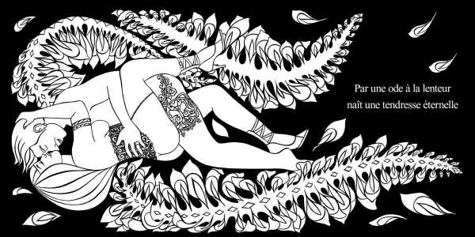
Le Kamasutra
pour les nuls
N°3

Slide 2
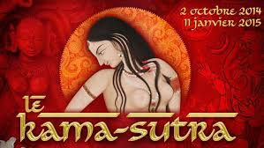

Envie de découvrir de
nouvelles sensations

Slide 3


Slide 4
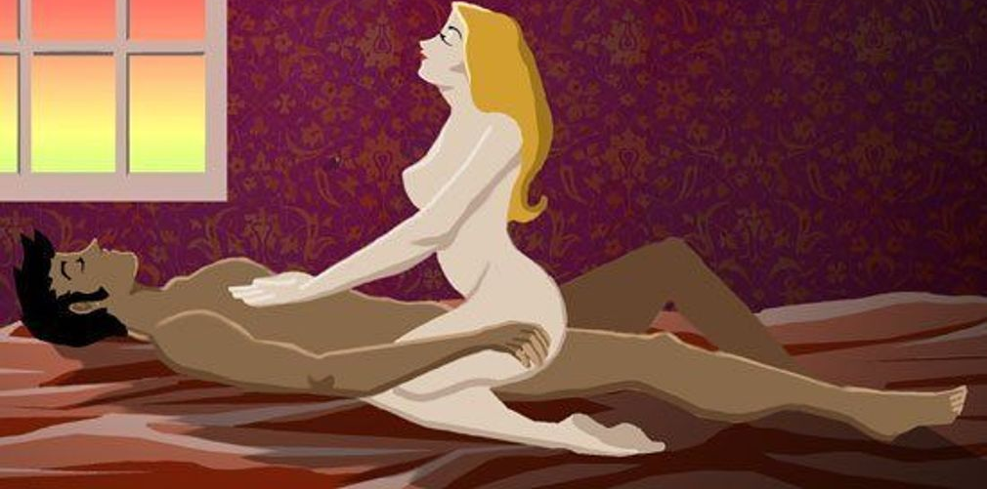
la position d'Andromaque

Slide 5
Pour les anciens, il était connu qu'Andromaque, la femme du grand héros d'Homère, Hector, "chevauchait son époux", et ils racontaient que "derrière les portes, les esclaves phrygiens se masturbaient chaque fois qu'Andromaque montait le cheval d'Hector". Le couple légendaire donne ainsi sa caution à une position pourtant controversée : l'homme y est en situation inférieure, la femme le domine et a la maîtrise du jeu.

Slide 6
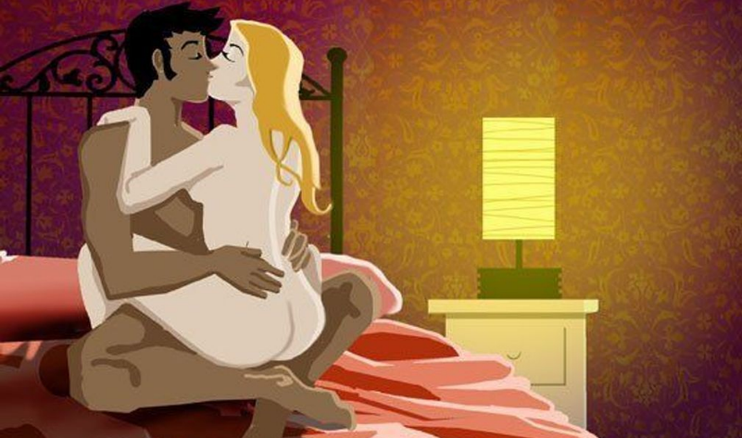
L'union du lotus

Slide 7
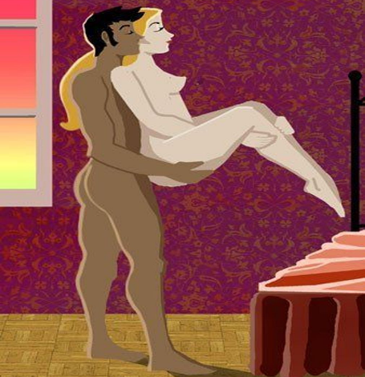
La position du cerf en rut

Slide 8
Eveillez l'animal qui est en vous, avec la position du cerf en rut. Assez difficile au prime abord, elle est néanmoins idéale pour des jeux sexuels plus sauvages, tels que les amants aiment à le pratiquer quelquefois. S'ils ont un contact limité dans cette position, ils pourront néanmoins faire appel à leurs instincts et ressusciter, le temps d'une union, le lointain temps des cavernes.

Slide 9
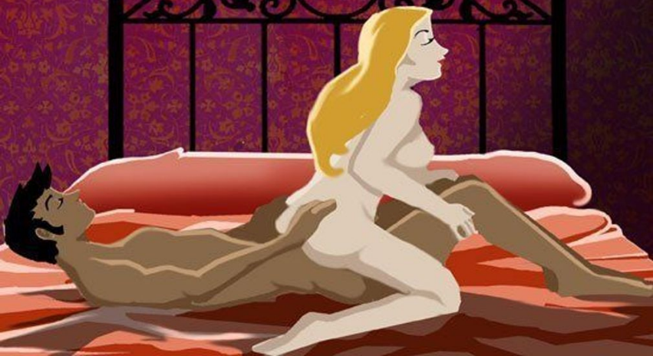
Le cheval renversé

Slide 10
Le cheval renversé est une position qui permet une multiplicité de jeux sensuels et érotiques, tantôt plus confortables et détendus, tantôt plus vifs dans l'excitation. C'est ce qui en fait tout l'attrait.

Slide 11
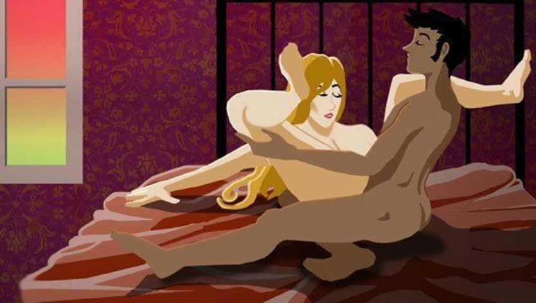
La position de la berceuse

Slide 12
La position de la berceuse s'exerce avec douceur et sérénité. Le secret : un balancement incontrôlé qui donnera le vertige aux amants. Ceux-ci seront alors prêts aux plus grands efforts afin d'apprendre à se connaître et à s'aimer. La tendresse en plus.

Slide 13
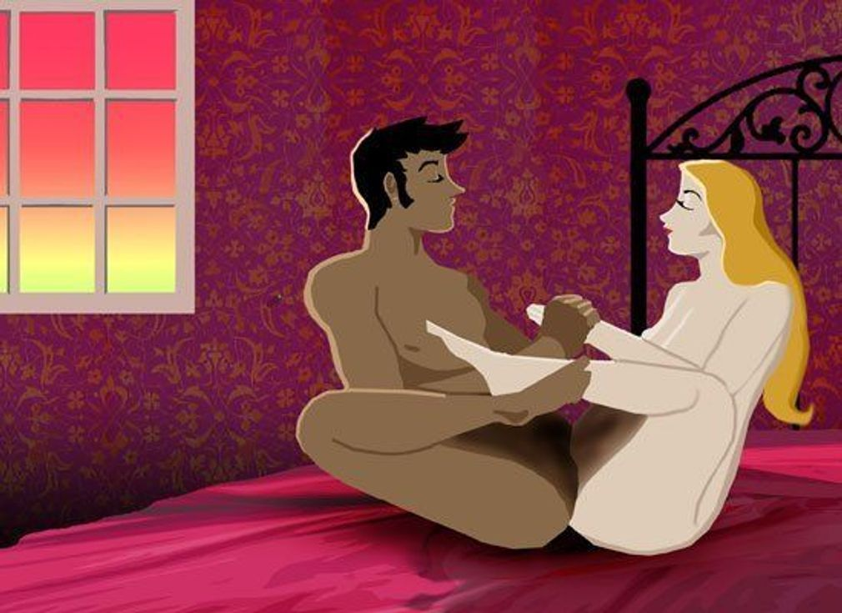
Le noeud coulant

Slide 14
Attention, sexe ultime ! Le Kamasutra n'a jamais proposé position plus difficile et plus belle à la fois. Celle du noeud coulant accroche les amants pour une séance de sexe inoubliable. Attention, prêts pour une expérience unique ?

Slide 15


Slide 16
C’était
Le Kamasutra
pour les nuls

